Slide 1
FX AI Hub — IA Cambial
Apresentação para banca e empresa: dados, regressão, classificação, treino/teste, métricas e decisões de compra
Machine Learning • Regressão • Classificação • Métricas

Slide 2
1. O que o sistema resolve
Problema
Solução
Resultado
Compras internacionais sofrem com variação cambial. A decisão manual depende de planilhas e percepção, sem medir risco ou previsão.
Coletar cotações, transformar em dataset, aplicar ML e gerar uma recomendação: comprar, aguardar ou monitorar.
Relatório executivo com histórico, outliers, métricas, previsões e decisão apoiada por dados.
Resumo: o projeto não é apenas um robô de cotação. Ele transforma séries históricas de moedas em uma camada de inteligência para apoiar gestão de compras.
Visão de negócio

Slide 3
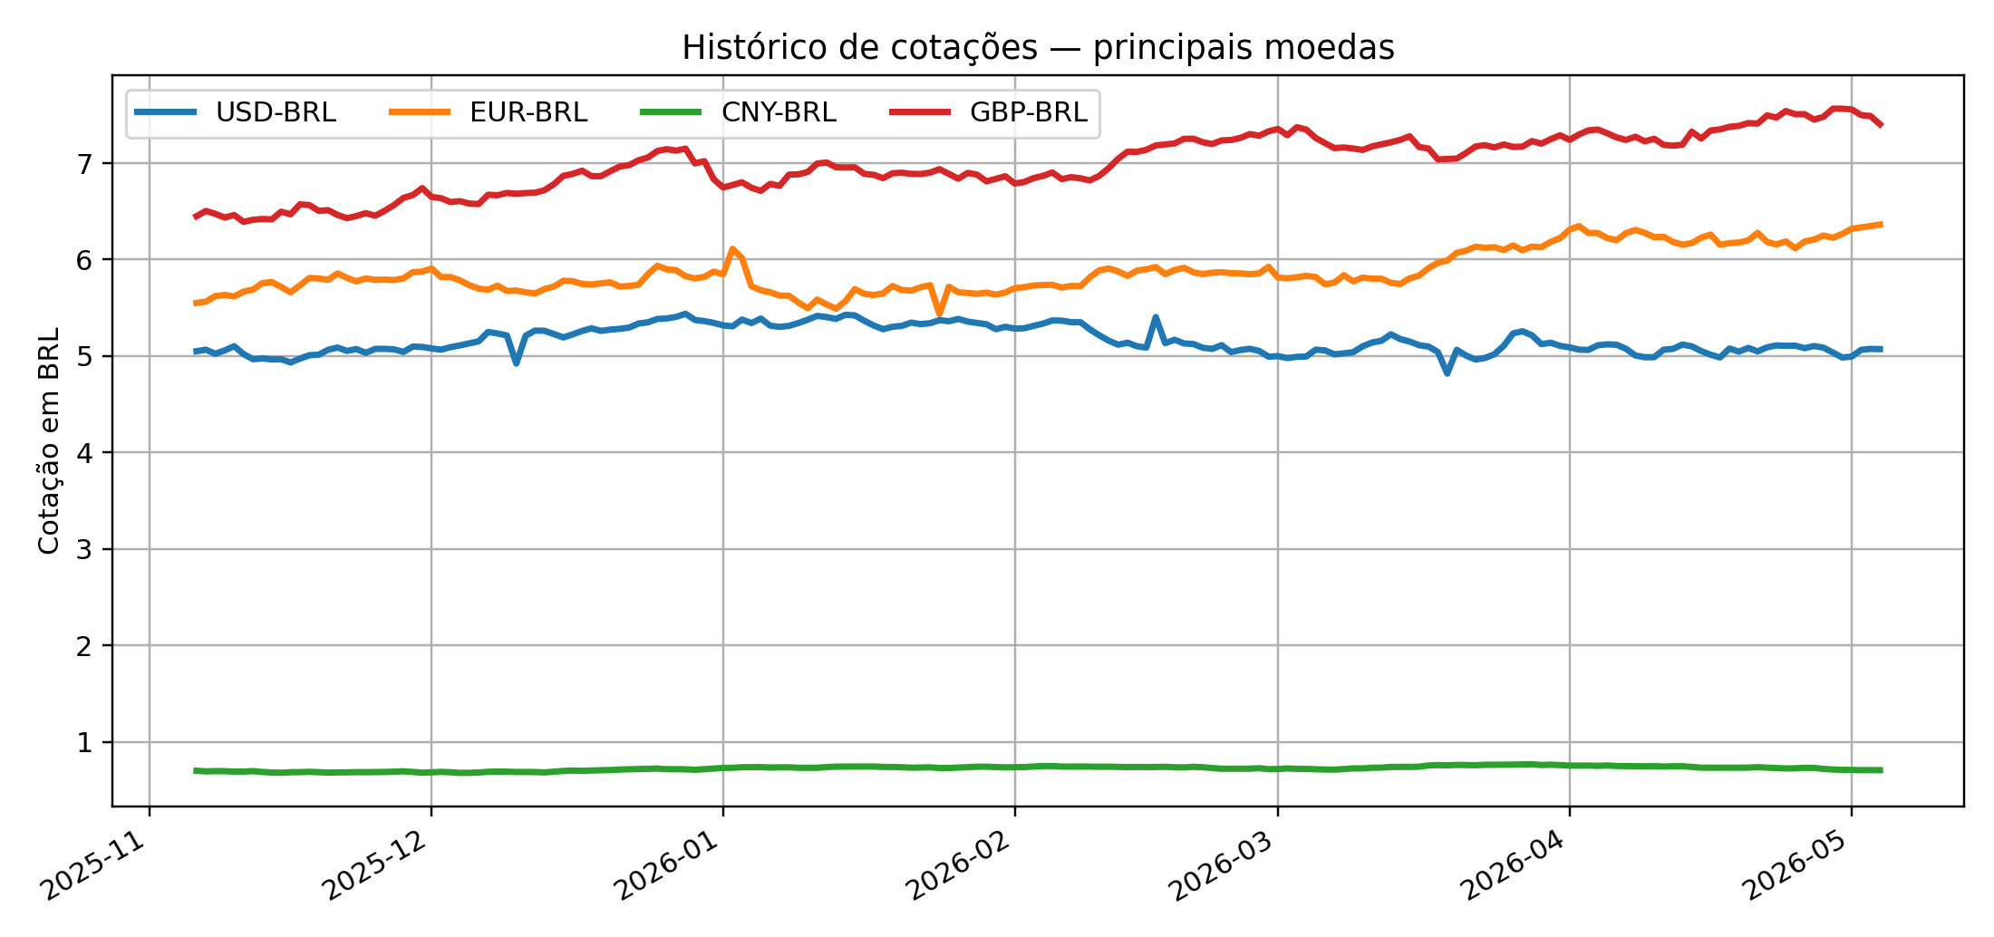
2. Dataset abordado no projeto
Histórico multi-moedas
Arquivos CSV gerados
01_historico_cotacoes.csv 02_features_usd_brl_ml.csv 03_divisao_treino_teste.csv 04_metricas_modelos.csv 05_previsoes_regressao_teste.csv 06_matriz_confusao_classificacao.csv
Variáveis: data, par_moeda, bid, ask, high, low, retorno_pct, médias móveis, volatilidade, range_pct e classe de recomendação.
Dataset

Slide 4
3. Pipeline de dados e IA
Coleta
Banco
Features
Treino/Teste
ML
Decisão
API de moedas + KPW manual
SQLite com histórico
retorno, médias, volatilidade
split temporal
regressão + classificação
comprar / aguardar / monitorar
Esse fluxo é importante porque separa claramente o que é dado bruto, o que é atributo explicativo e o que é decisão automatizada.
Pipeline

Slide 5
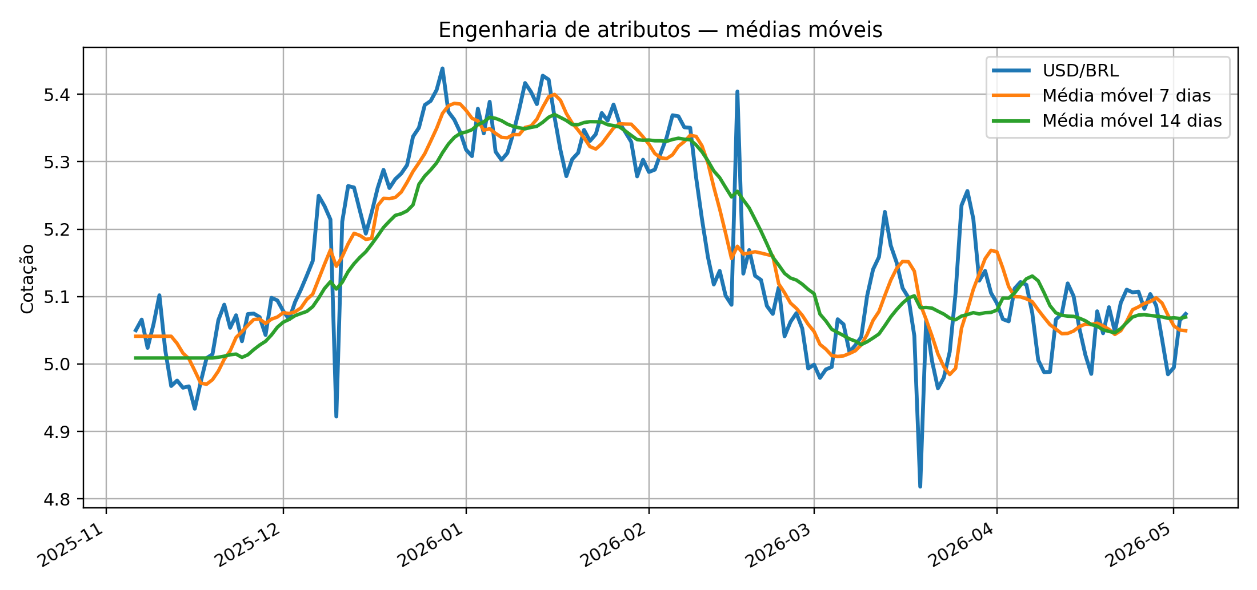
4. Engenharia de atributos
Médias móveis e tendência
Por que criar features?
Modelos não aprendem apenas pela cotação isolada. Eles precisam de sinais: tendência, volatilidade, retorno e faixa diária. Essas variáveis ajudam o modelo a identificar risco e direção provável.
Dados

Slide 6
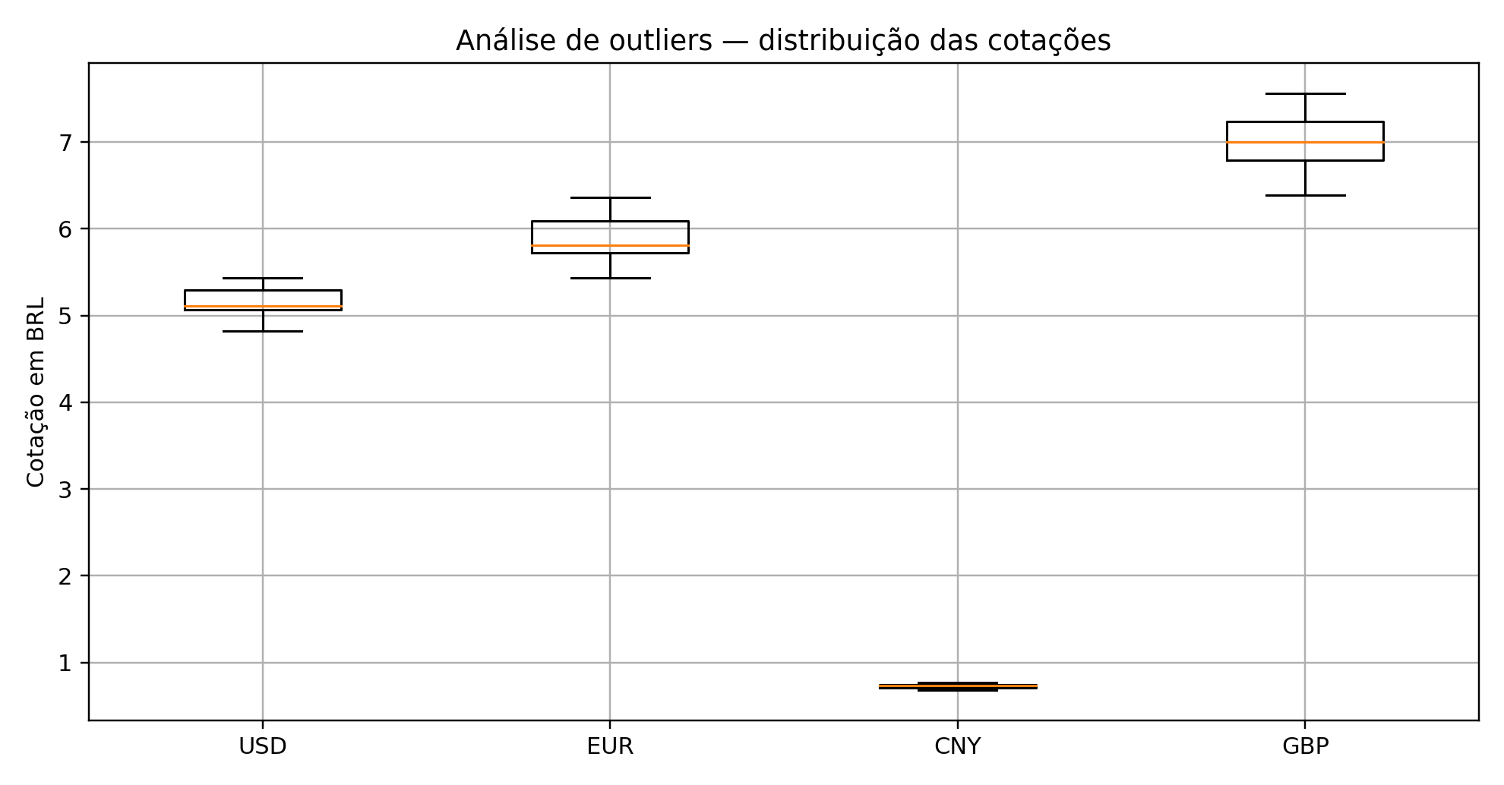
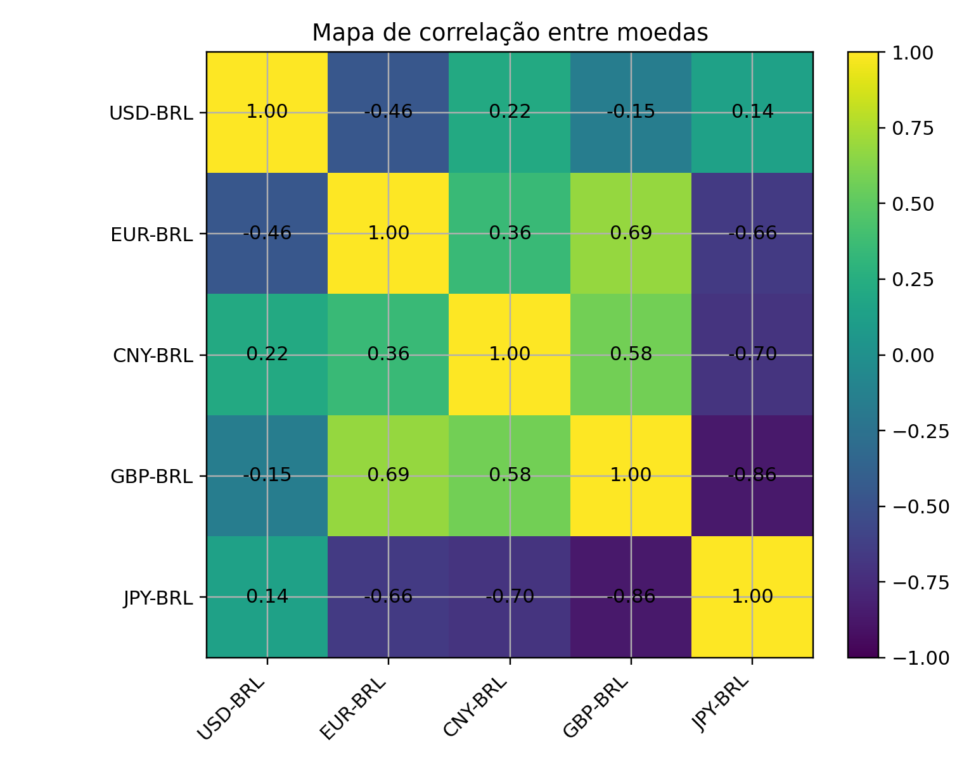
5. Outliers e qualidade dos dados
Boxplot de outliers
Correlação entre moedas
Outliers podem representar erro de coleta ou evento econômico. Por isso, o projeto evidencia esses pontos antes de confiar cegamente no modelo.
Data Quality

Slide 7
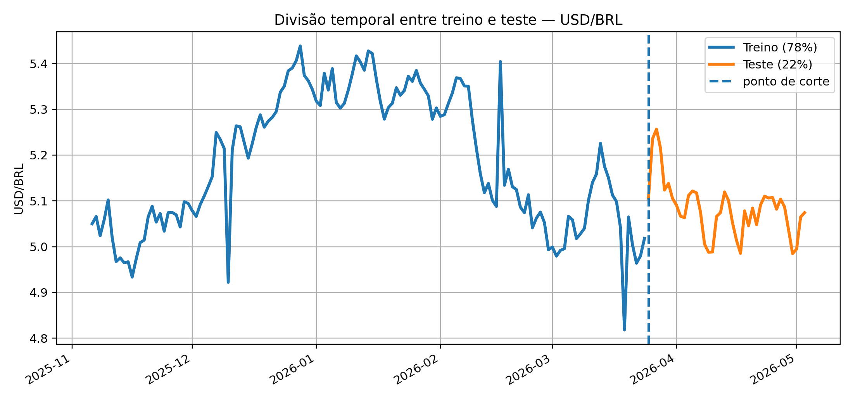
6. Divisão treino e teste
Separação temporal do dataset
Por que não embaralhar?
Em séries temporais, o passado treina o modelo e o futuro testa. Isso evita vazamento de dados e torna a avaliação mais próxima do uso real.
Validação

Slide 8
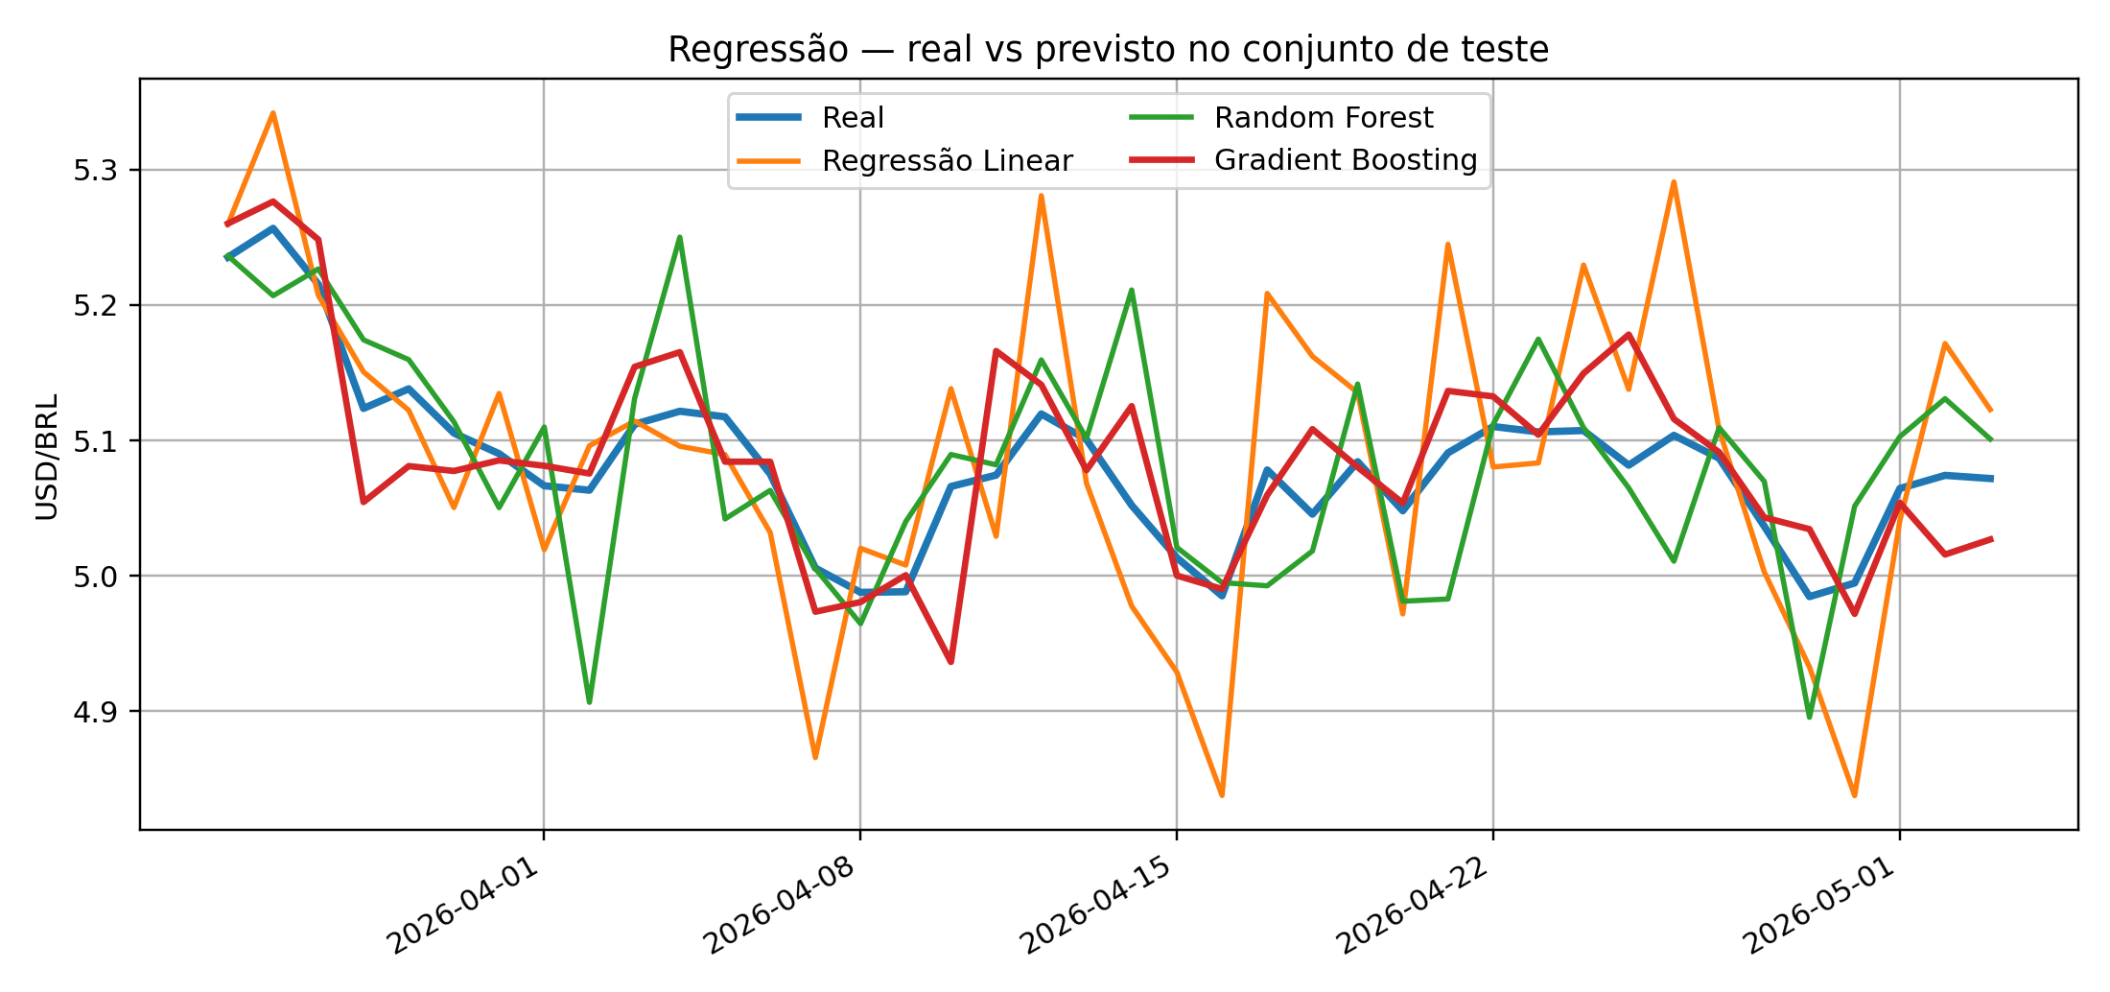
7. Tarefa de Regressão
Real vs previsto no teste
Objetivo da regressão
Prever o próximo valor da cotação USD/BRL. Entrada: features históricas. Saída: valor numérico previsto. Modelos: Regressão Linear, Random Forest e Gradient Boosting.
Machine Learning

Slide 9
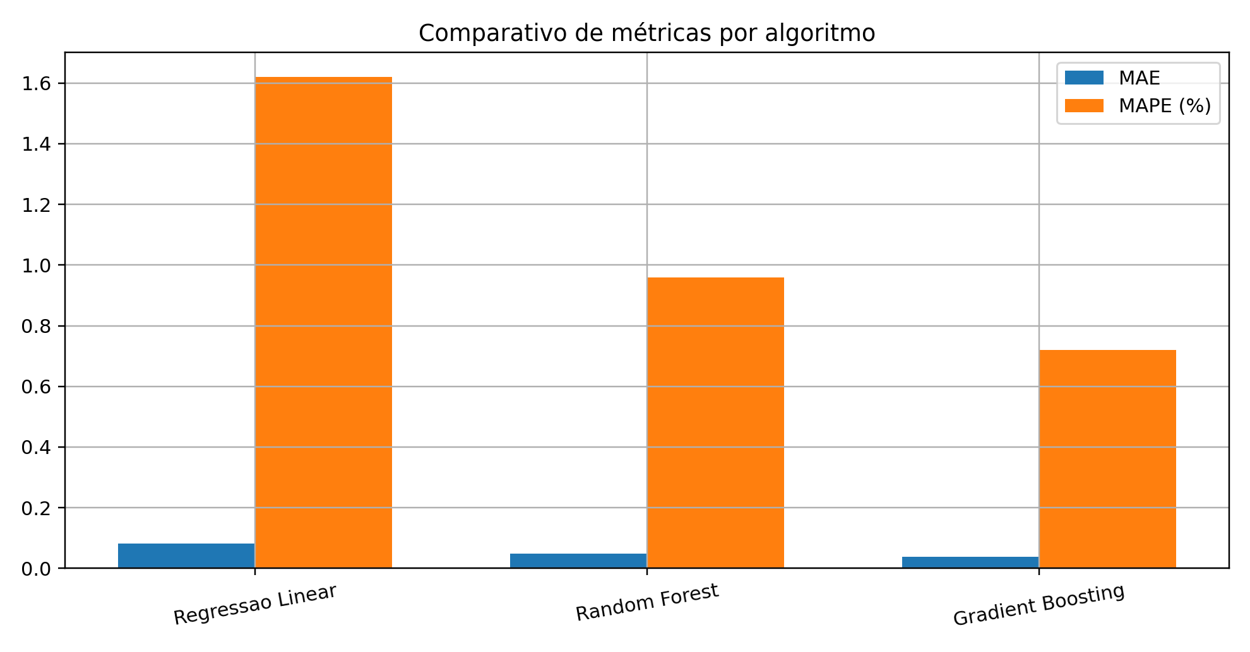
8. Escolha dos algoritmos
Regressão Linear
Random Forest
Gradient Boosting
Baseline interpretável. Mostra se há tendência linear mínima nos dados.
Robusto contra ruído e útil para capturar padrões não lineares.
Modelo mais forte no teste; combina árvores sequenciais para reduzir erro.
Métricas comparativas
Modelagem

Slide 10
9. Métricas usadas: MAE, MAPE, RMSE e R²
MAE
MAPE
RMSE
R²
Erro médio absoluto. Fácil de explicar: média da distância entre previsto e real.
Erro percentual médio. Excelente para falar com gestão porque mostra erro em %.
Penaliza erros maiores. Útil para detectar previsões muito distantes.
Indica quanto da variação do alvo é explicada pelo modelo.
Modelo | MAE | MAPE | RMSE | R²
Regressao Linear | 0.082 | 1.62 | 0.108 | 0.71
Random Forest | 0.049 | 0.96 | 0.067 | 0.86
Gradient Boosting | 0.037 | 0.72 | 0.052 | 0.91
Métricas

Slide 11
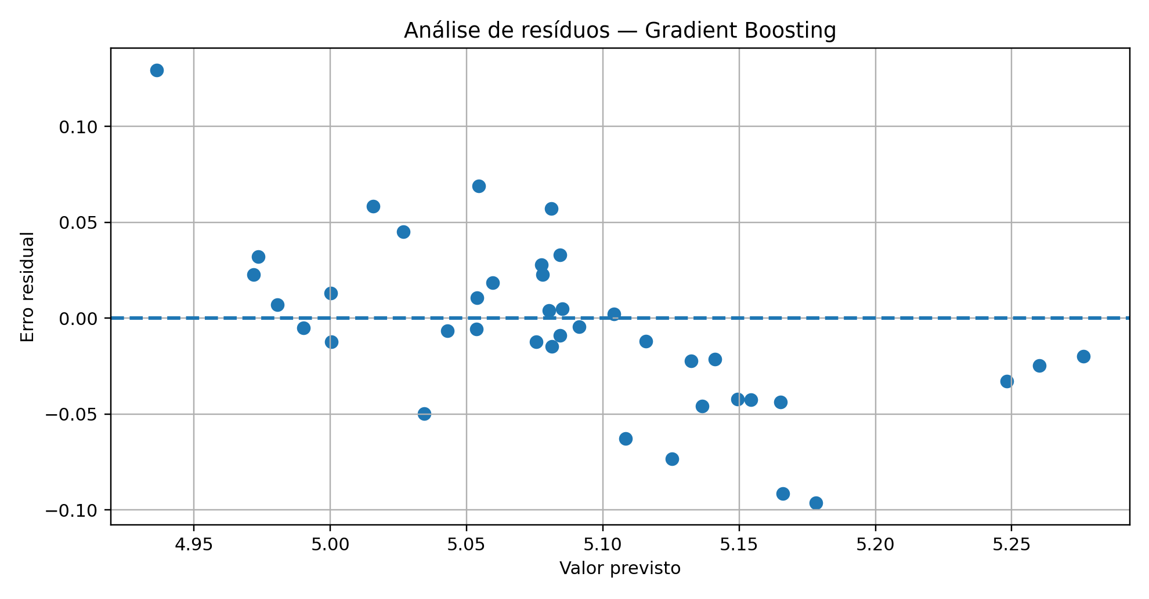
10. Resíduos: conferindo se o modelo erra de forma controlada
Resíduos do Gradient Boosting
Leitura do gráfico
Quanto mais os pontos ficam próximos da linha zero, mais controlado é o erro. Esse gráfico ajuda a mostrar se o modelo está enviesado ou se erra de forma aceitável.
Regressão

Slide 12
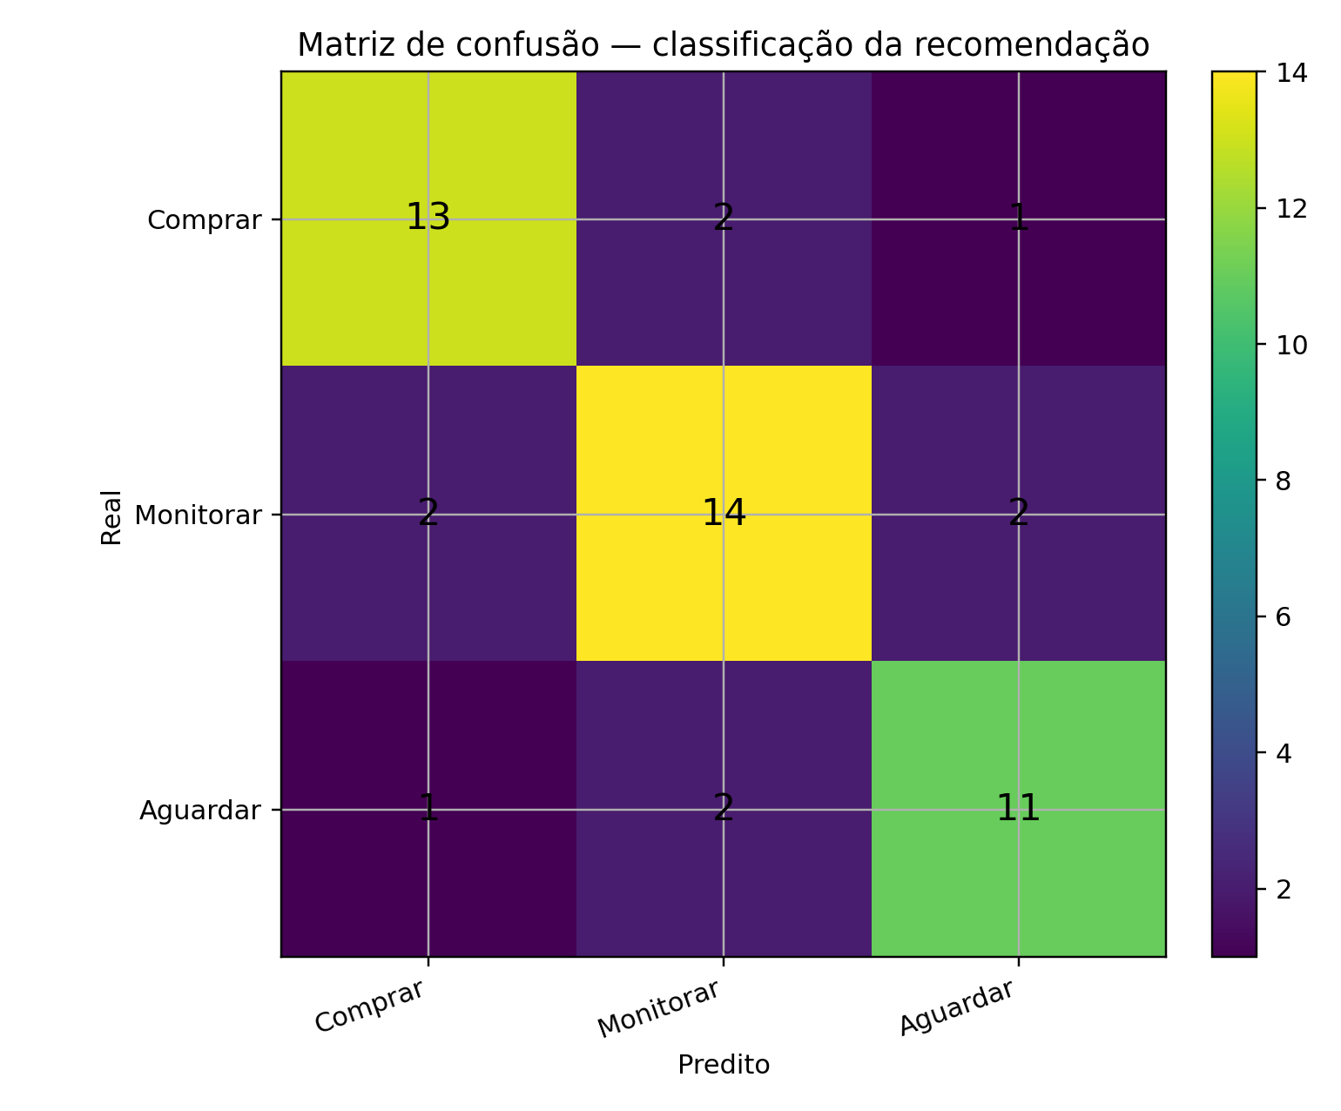
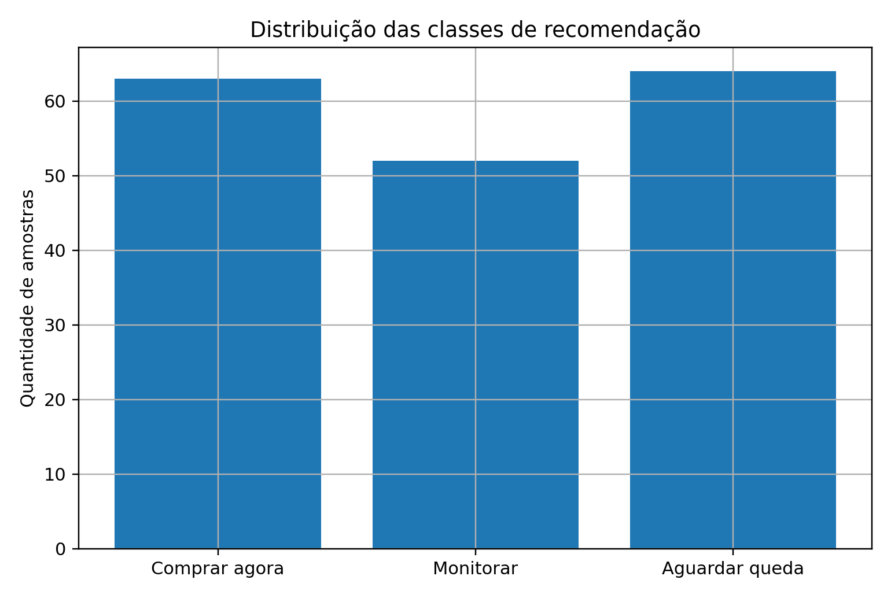
11. Tarefa de Classificação
Matriz de confusão
Distribuição das classes
Classificação no projeto: transformar previsão em uma decisão acionável — COMPRAR_AGORA, MONITORAR ou AGUARDAR_QUEDA.
Machine Learning

Slide 13
12. Como explicar a matriz de confusão
Diagonal principal
Fora da diagonal
Uso na banca/empresa
Mostra acertos do classificador: quando o real e o previsto são iguais.
Mostra erros: por exemplo, quando o sistema recomenda monitorar, mas a decisão correta seria comprar.
Demonstra que o projeto não só prevê valores, mas também avalia a qualidade da decisão automatizada.
Essa parte conecta Machine Learning técnico com gestão: a empresa quer entender o risco de uma recomendação errada.
Classificação

Slide 14
13. Arquivos CSV entregues para auditoria e explicação
01_historico_cotacoes.csv
dataset bruto com moedas e cotações
02_features_usd_brl_ml.csv
dataset tratado com atributos de ML
03_divisao_treino_teste.csv
amostras marcadas como treino/teste
04_metricas_modelos.csv
comparação dos algoritmos
05_previsoes_regressao_teste.csv
valores reais vs previstos
06_matriz_confusao_classificacao.csv
base da matriz de classificação
Entregáveis

Slide 15
14. Onde o ML entra dentro do sistema
Backend FastAPI
Banco SQLite
Serviço de ML
Expõe endpoints para coletar, treinar, prever e gerar relatórios.
Guarda histórico de cotações, métricas e recomendações.
Cria features, separa treino/teste e compara algoritmos.
Relatório Excel/CSV
Frontend React
Entrega visual e auditável para banca, gestão e cliente.
Dashboard para demonstrar coleta, IA e ciclo de análise.
Arquitetura

Slide 16
15. Conclusão para banca e empresa
O FX AI Hub demonstra uma aplicação completa de Machine Learning aplicada a dados financeiros reais: coleta, dataset, features, treino/teste, regressão, classificação, métricas, relatório e decisão.
Valor acadêmico
Valor empresarial
Valor técnico
Mostra domínio de pipeline de dados, modelagem supervisionada e avaliação.
Traduz previsão em recomendação útil para compras e gestão.
Arquitetura modular em Python, FastAPI, React, CSVs e relatórios.
Fechamento

